Slide 1







Jahreszeiten

Slide 2
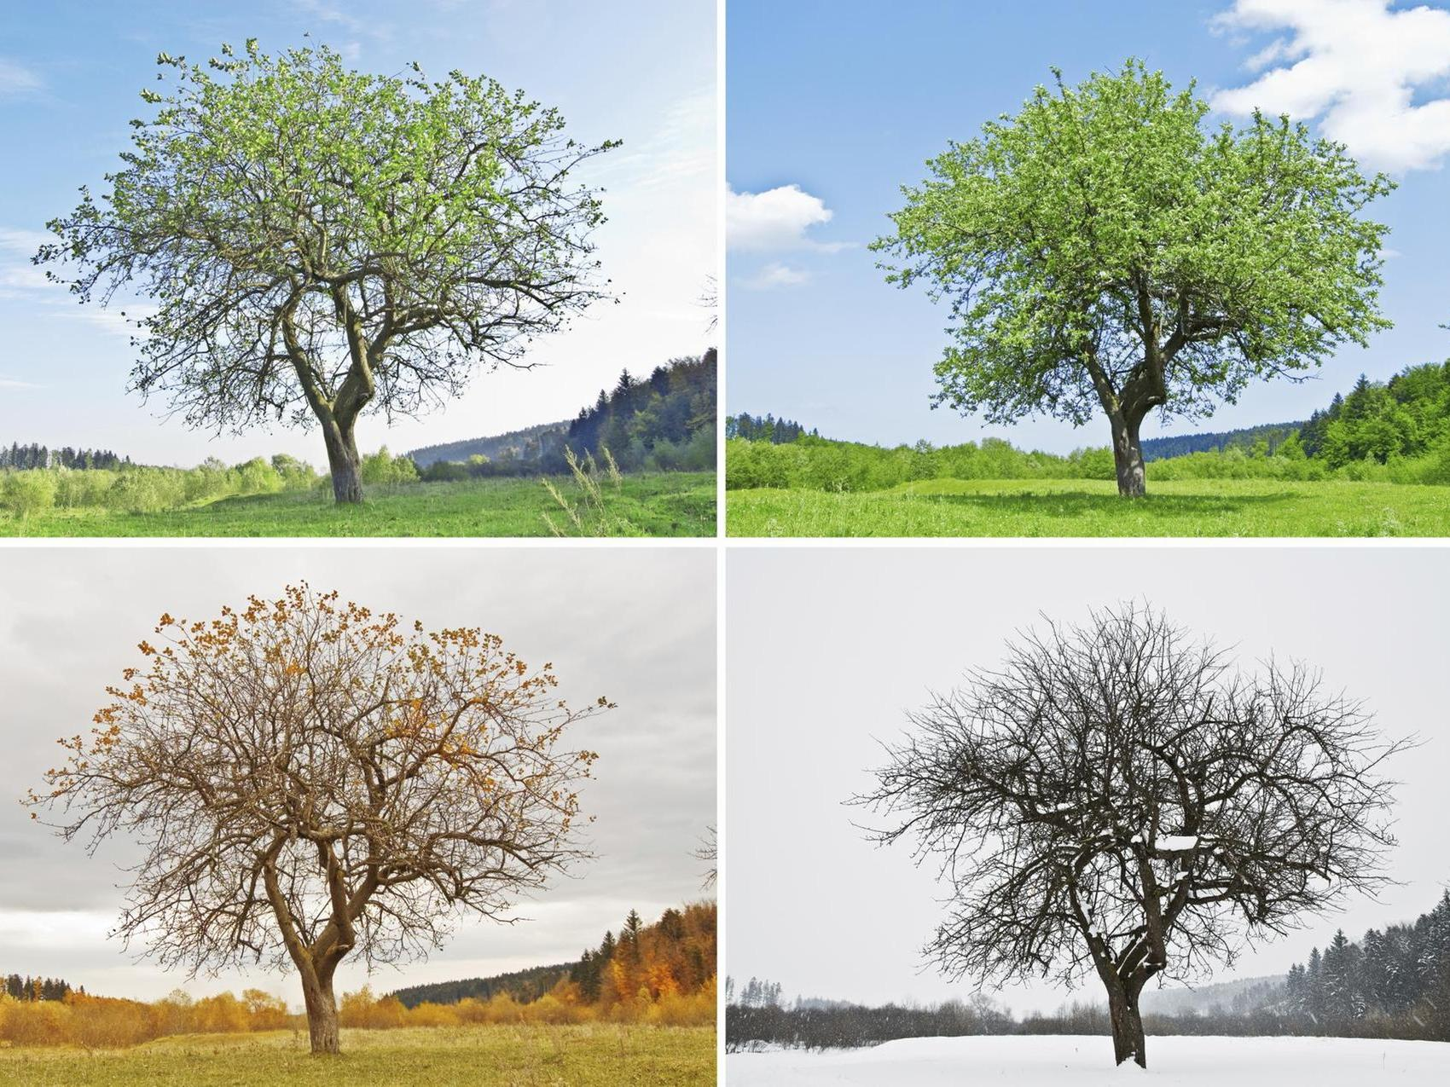

Slide 3
früh –ранній spät – пізній der Frühsommer – раннє літо der Spätsommer – пізнє літо
Jahreszeiten
der Frühling –
весна
der Sommer –
літо
der Winter
–
зима
der Herbst
–
осінь

Slide 4
der September – вересень
der Oktober – жовтень
der November – листопад
der Dezember – грудень
der Januar – січень
der Februar – лютий
der Juni – червень
der Juli – липень
der August – серпень
der März – березень
der April – квітень
der Mai – травень
Monaten

Slide 5

Beantworten Sie die Fragen
1.Wie viele Jahreszeiten hat das Jahr?
2. Welche Jahreszeit ist jetzt?
3. Wie viele Monate hat das Jahr?
4. Wie heißen die Wintermonate?
5. Wie heißen die Frühlingsmonate?
6. Wie heißen die Sommermonate?
7. Wie heißen die Herbstmonate?
8. Welcher Monat ist jetzt?
9. Wie viele Wochen hat ein Monat?

Slide 6
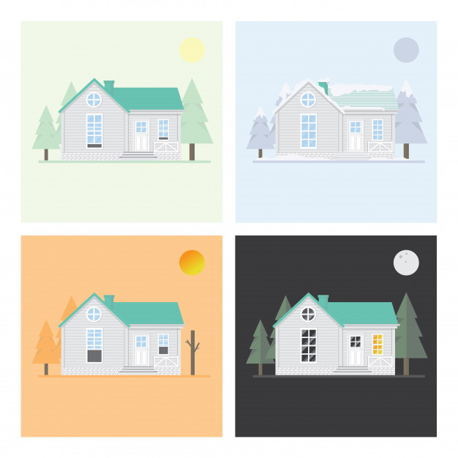
Beantworten Sie die Fragen
10. Wie viele Tage hat eine Woche?
11. Wie heißen diese Tage?
12. Welcher Tag ist heute?
13. Wie ist das Wetter heute?
14. Wie ist das Wetter im Winter?
15. Wie ist das Wetter im Sommer?
16. Wie ist das Wetter im Herbst?
17. Wie ist das Wetter im Frühling?

Slide 7
es schneit | падає сніг
es taut | тане сніг
es regnet | падає дощ
es blitzt | блискає
es donnert | гримить
es hagelt | падає град
es tröpfelt | капає дощ
es nieselt | моросить дощ
es bläst | дме вітер
es dämmert | сутеніє
es
Verb
es schneit
es
schneien
es schneit

Slide 8
heiß | гарячий
warm | теплий
schwül | пекучий, душний
trocken | сухий
sonnig | сонячний
kalt | холодний
frostig | морознй
kühl | прохолодний
klar | ясний
schön | красивий
windig | вітряний
still | тихий, спокійний
wolkig | хмарний
eisig | крижаний
nebelig | туманний
nass | мокрий
regnerisch | дощовий
dunkel | темний
hell | світлий
Es ist
Adjektiv
es ist kalt
Es ist
heiß
es ist heiß

Slide 9


Übersetzen Sie bitte ins Deutsche.
Погода взимку холодна. Іде сніг. Холодно. Морозяно. Діти грають у сніжки.
Весною погода мінлива. Дні довші, а ночі коротші. Світить сонце. Падає дощ. Співають пташки.

Slide 10
Übersetzen Sie bitte ins Deutsche.
Влітку погода тепла. Світить сонце. Діти купаються, плавають, лежать на сонці.
Восени погода мінлива. Дні коротші, а ночі довші. Часто падає дощ. Діти їдять фрукти.

Slide 11
Lesen Sie bitte und übersetzen den Text!
JAHRESZEITEN
Der Sommer beginnt im Juni. Im Juni ist es oft schon heiß. Die Früchte werden reif. Man kann baden, schwimmen, in der Sonne liegen. Im Sommer spielt man gern Volleyball und Tennis, man reist und wandert. Ich habe Sommer gern.
Es gibt 4 Jahreszeiten, das sind der Sommer, der Herbst, der Winter und der Frühling.

Slide 12
Auch der Frühherbst gefällt mir. Das Wetter ist mild. Die ersten Zugvögel ziehen nach den Süden. Die Blätter auf den Bäumen sind bunt. Um diese Zeit gibt es immer viel Obst: Apfel, Birnen und Weintrauben.
Im Herbst sind die Tage kürzer und die Nächte sind länger. Das Wetter ist wechselhaft mal regnest es, mal friert es sogar. Viele Leute werden krank: sie bekommen die Grippe.
Der Winter beginnt Dezember. Im Winter ist es kalt. Es fällt viel Schnee. Die Menschen laufen Ski oder Schlittschuh, rodeln, spielen Schneebälle. Im Winter wird es sehr früh dunkel und sehr spät hell. Aber im Januar werden die Tage schon wieder langer.

Slide 13
Nach dem Winter kommt der Frühling mit seinen ersten Frühlingsblumen: Schneeglöckchen, Maiglöckchen, Veilchen und Tulpen. Die Bäume werden grün.
Der Monat Mai ist der schönste Monat des Jahres. Aber am liebsten habe ich den Sommer.

Slide 14
Übung 5. Bearbeiten Sie bitte die Dialoge!
Dialog №1
Lesen Sie und übersetzen!
Lisa: Welche Jahreszeit ist es?
Rosa: Es ist Winter. Wie schön ist es im Winter!
Lisa: Welchen Monat haben wir jetzt?
Rosa: Es ist Februar.
Lisa: Wie ist das Wetter im Winter?
Rosa: Im Winter ist das Wetter schön. Es schneit. Es ist kalt und frostig. Die Tage sind kurz und die Nächte sind lang. Die Flüsse sind mit dem Eis bedeckt. Man kann Schlittschuh laufen, Schneemann bauen und Schneeschlacht machen.
Bilden Sie eigene Dialogs dem Beispiel nach!
Dialog №2 Frühling, März.
Dialog №3 Sommer, Juni.
Dialog №4 Herbst, September.

Slide 15
Sprichwörter
April, April macht, was er will.- Квітень, квітень робить, що хоче.
Mai kühl und nass füllt dem Bauern Scheuer und Fass.- Як у травні дощ надворі, то восени хліб в коморі.
Kleiner Regen macht auch nass. - З малої хмари великий дощ.

Slide 16
Jahreszeiten

Slide 17
Lektion 2.12.
Thema: Wetter.Погода.
Übung 1. Finden Sie die Paare, die zusammen gehören.
1 | Sonne | A | donnern
2 | Wind | B | fallen
3 | Gewitter | C | regnen
4 | Regen | D | scheinen
5 | Wolke | E | blasen
1 | 2 | 3 | 4 | 5

Slide 18
Übung 2. Was gehört nicht? Welches Wort gehört nicht mit den anderen?
3. Frühling; Frühjahr; Frühstück; Herbst
4. Himmel; Schauer; Regen; Gewitter
5. Silvester; Vertrauen; Erntedankfest; Weihnachten
6. Regenschirm; Regenbogen; Regenwolke; Regenschauer
1. bedeckt; windig; bewölkt; wolkig
2. scheußlich; mies; hässlich; heiter

Slide 19
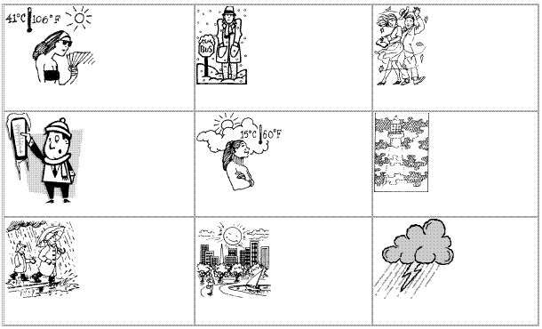
Übung 3. Schreiben Sie 1-3 Wörter für jedes Bild.

Slide 20
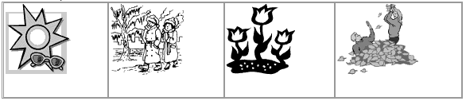
Übung4. Schreiben Sie das Wort für jede Jahreszeit, mit Artikel (der/die/das).

Slide 21
Übung 5. Antworten Sie auf jede Frage mit einem ganzen deutschen Satz.
1. Wie ist das Wetter heute?
2. Wie ist das Wetter im Juli hier?
3. Wie ist das Wetter im Dezember in Alaska?
4. Wie ist das Wetter im Juli in Mexiko?
5. Wie ist das Wetter im April in England?
6. Wie viel Jahreszeiten hat das Jahr?
7. Wie heißen Sie?
8. Wie heißen die Frühlingsmonate?
9. Welche Freude bringt uns der Frühling?
10. Welche Jahreszeit ist ihre Lieblingsjahreszeit? Warum?
11. Welche Jahreszeit mögen Sie nicht?

Slide 22
Übung 6. Bilden Sie die Zusammensetzungen, beachten Sie die Betonung.
die Zusammensetzungen
der Frühling+s+der Monat=
der Sommer+das Wetter=
der Winter+die Sonne=
das Jahr+das Hundert=
die Sonne+n+der Schein=

Slide 23

Übung 7. Aufgabe 11. Ergänzen Sie die Sätze, geben Sie möglichst viel Varianten an.
1. Ich war in diesem Sommer ... .
2. Das Wetter war in diesem Sommer ... .
3. Die Natur ist zu dieser Jahreszeit ...
4. Jeden Tag ... .
5. Ich verbrachte die Sommerzeit ... .

Slide 24
Übung 9. Ergänzen Sie.
1. Wenn es regnet, dann ist es ... (regnerisch.)
2. Wenn es heiß und feucht ist, dann ist es ...
3. Wenn der Wind nicht sehr stark ist, dann ist es ...
4. Wenn der Wind sehr stark ist, dann ist es ...
5. Wenn es sehr, sehr stark ist, dann ist es ...
6. Wenn der Nebel kommt, dann ist es ...
7. Wenn die Sonne scheint, dann ist es ...
8. Wenn Wolken am Himmel sind, dann ist es ...

Slide 25
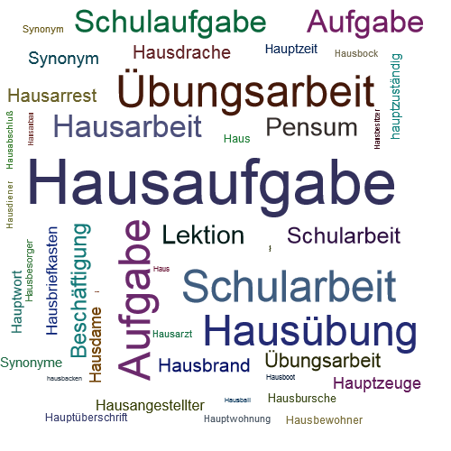
Hausaufgabe
Вивчити слова.
Описати улюблену пору року.
Написати прогноз погоди.
Виконати тест Jahreszeiten

